Slide 1

OTEL OTOMASYON PROJESİ
MUHAMMED CELAL YILMAZ
BİLGİSAYAR MÜHENDİSİ

Slide 2
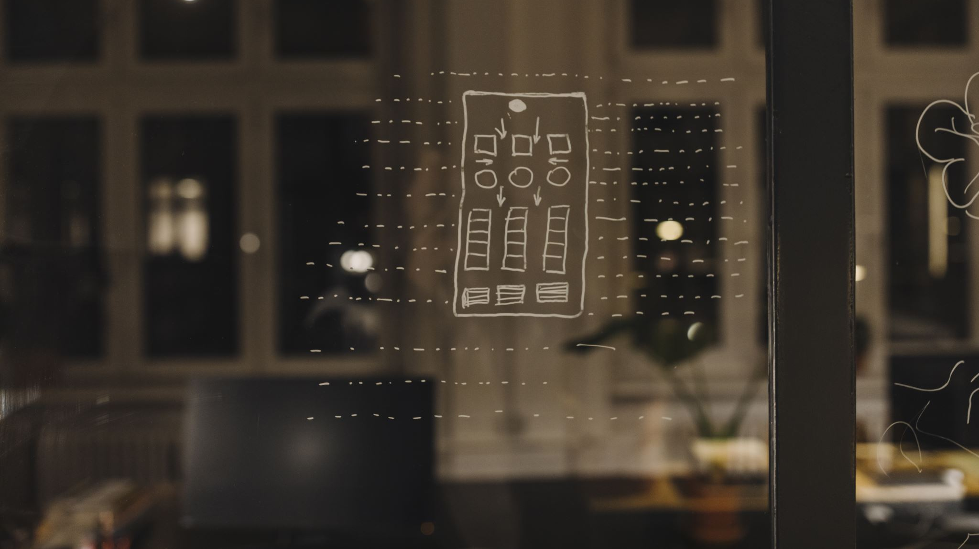
GİRİŞ
Projemde Windows form, Sql Server uygulamalarını kullanarak « Grand Uludağ» adında bir otel otomasyon uygulaması geliştirdim. Projeye dönem proje ödevini yapma amacıyla başladım ve projeyi teslim ettim.
Sonrasında ise projeye tekrar göz geçirerek bazı kod optimizasyonları yaptım ve farklı uygulamalar, bir otel otomasyonu için çok gerekli olmasa da ekledim.Bazı kod tekrarları ve mantık hatalarını düzelttim.
Projenin amacı :
Küçük çaplı otel ve pansiyonlarda müşteri bilgilerinin tutulacağı,müşterilerin giriş-çıkış işlemlerinin,hasılat hesaplarının kolayca yapılacağı ve içerisinde değişik modüller barındıran bir masaüstü uygulama geliştirmek.
Bu slaytta, uygulamada yer alan formları ve veritabanı yapısını gözden geçirerek, otomasyonu açıklayacağım.

Slide 3
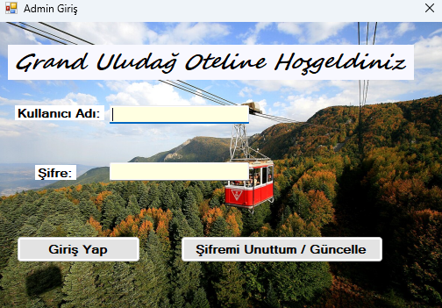
Admin Giriş
Uygulamayı çalıştırdığımızda bizi öncelikle admin giriş formu karşılıyor.Kullanıcının, yani otomasyonu kullanacak kişinin girdiği değerler veritabanındaki değerlerle eşleşmiyorsa hatalı girişi uyarı olarak veriyoruz.Kullanıcı, şifreyi unuttuysa veya güncellemek istiyorsa «şifremi unuttum/güncelle» butonuyla şifre güncelleme formuna ve mail onay formuna yönlendiriliyor.Admin girişe ait resim aşağıdadır :

Slide 4
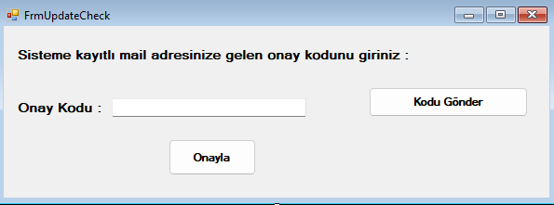
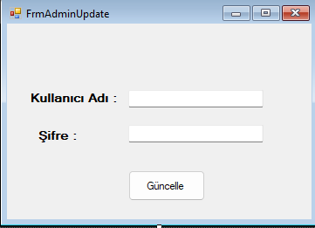
Mail Onay ve Şifre Güncelleme
Kullanıcı şifreyi değiştirmeden önce, sisteme kayıtlı mail adresine smtp mail gönderme protokolüyle,random ürettiğimiz kodu, kullanıcının mail adresine gönderiyoruz.
Kullanıcı kodu doğru girerse şifre güncelleme formuna yönlendirilerek şifre güncelleme işlemini yapabiliyor.Yanlış veya hatalı girişte kullanıcı uyarılıyor ve hatalı giriş rapor ediliyor.Şifre güncelleme ve mail onay formu aşağıdaki gibidir :

Slide 5
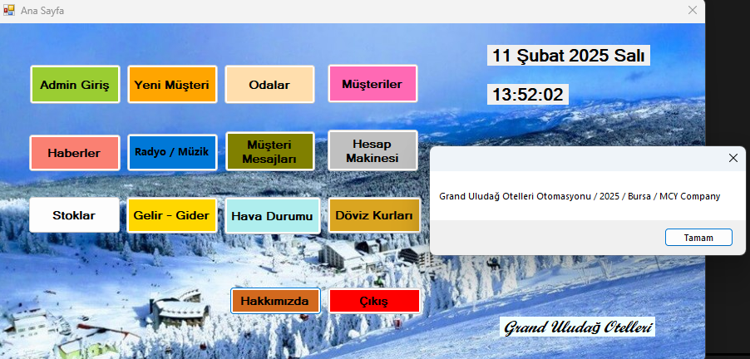
Ana Form ve Modüller
Uygulamanın ana formunda tarih,saat,otel ismi ve çıkış modülleriyle beraber çeşitli fonksiyonlar yer almaktadır.Hakkımızda butonuna basınca çıkan ekran ve ana form resimdeki gibidir :

Slide 6
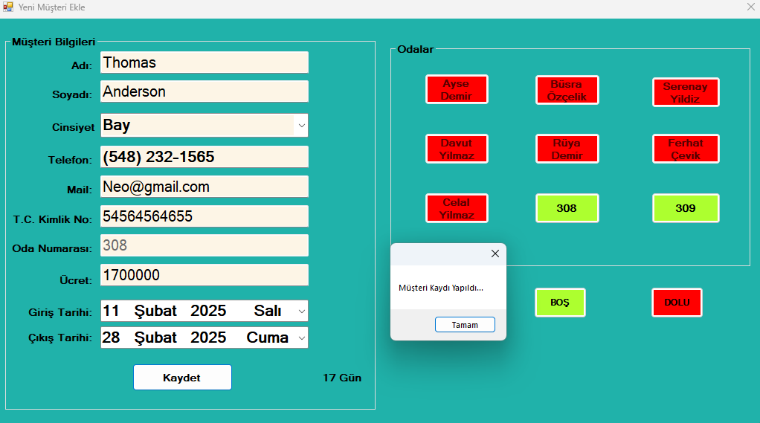
Yeni Müşteri Ekleme Ekranı
Yeni müşteri sayfasıyla, gelen müşterilerin bilgileri veri tabanına kaydediliyor ve ücret hesaplanıyor.
Otelin doluluk durumunu da ekranda görebiliyor ve duruma göre odaları seçebiliyoruz.

Slide 7
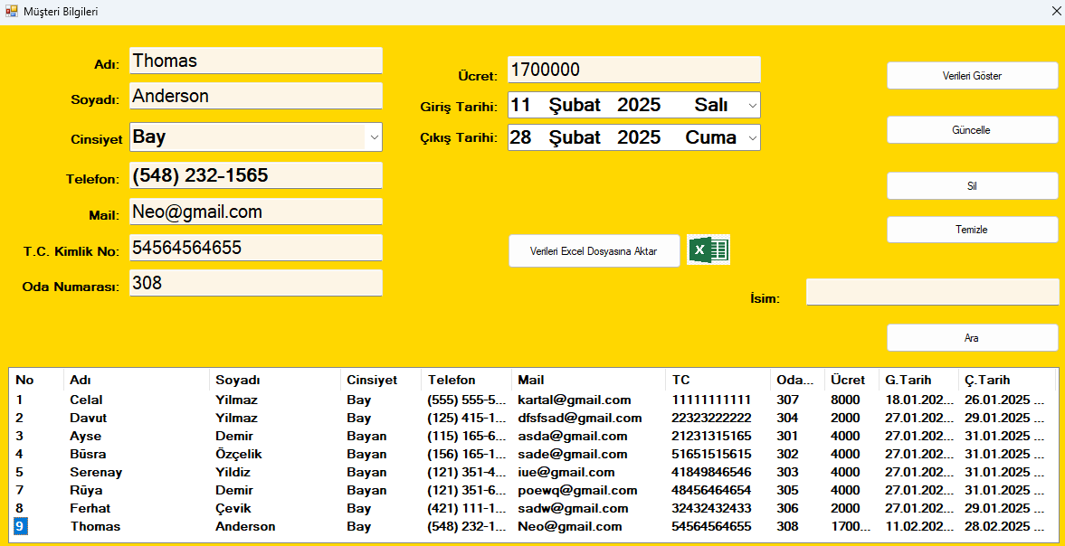
Müşteriler Formu
Bu sayfada müşterilerin bilgilerini görüntüleyip, güncelleyebiliyoruz veya silebiliyoruz.
Ayrıca müşteri bilgilerini excel uygulamasına aktarabiliyoruz.

Slide 8
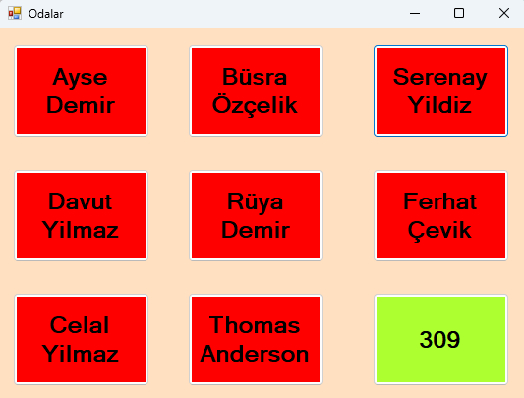
Odalar Formu
Anlatmaya gerek yok, görüyorsunuz efenim ☺

Slide 9
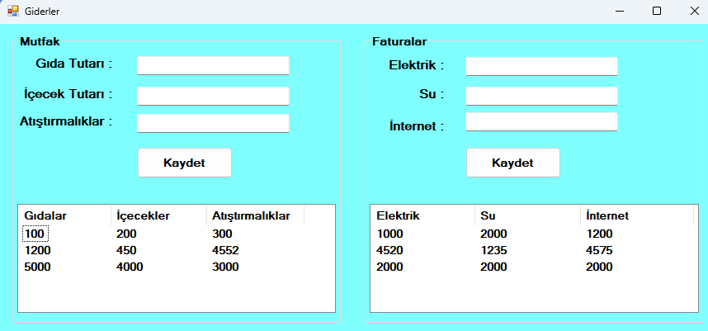
Stoklar
Stoklar sayfasında otelin mutfak ve fatura kayıtları tutuluyor ve yeni kayıtlar ekleniyor.

Slide 10
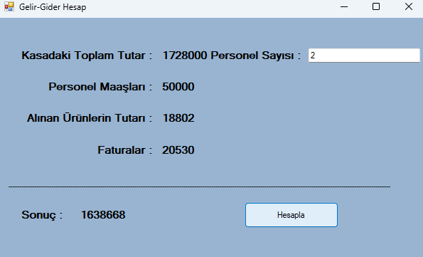
Gelir-Gider Formu
Bu sayfada otelin tüm gelir ve giderlerini görüntüleyip,ciroyu ve otelin elde ettiği kazancı hesaplayarak son durum hakkında bilgi sahibi olabiliriz.

Slide 11
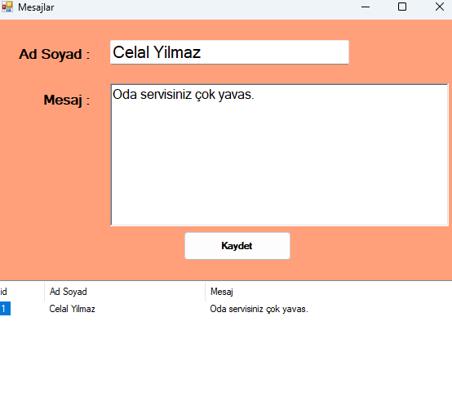
Müşteri Mesajları
Bu formda müşterilerin dilek,şikayet ve mesajlarını görüntüleyebiliriz.Otel sorumlusu bu form yardımıyla bu mesajları kaydedebilir.Otomasyonun bazı modülleri müşteriye de açık durumdadır fakat müşteri kaydetme,bilgileri görüntüleme ve güncelleme gibi temel işlemlere sadece sorumlu olan kişi erişebilir.

Slide 12
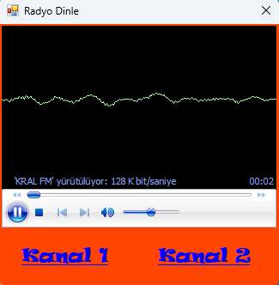
Radyo - Müzik
Radyo/Müzik sayfasında, kayıtlı bulunan radyo kanallarını kullanarak lobideki müşterilerinize müzik veya haber dinletebilirsiniz.

Slide 13
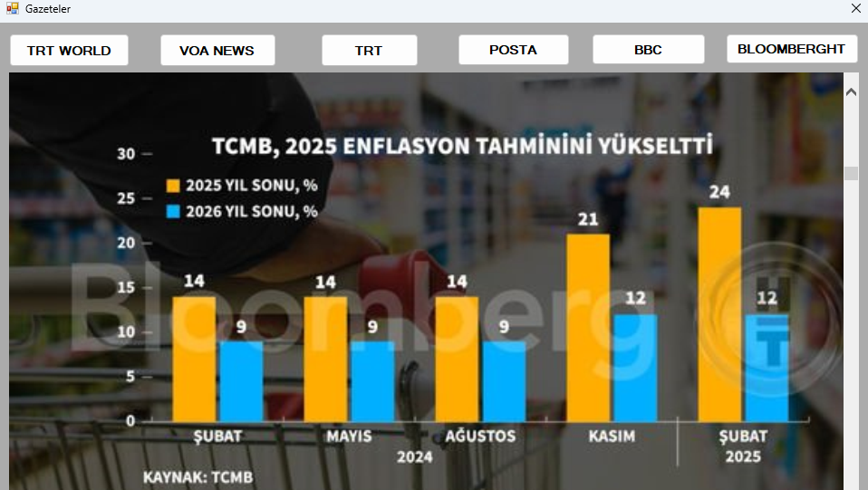
Gazeteler
Haberler sayfasına girdiğimizde kayıtlı olan haber/gazete sayfalarına erişebiliriz.Bazı haberlere direkt sayfada ulaşabiliyorken;bazılarına yönlendirilen sitede ulaşabiliriz.

Slide 14
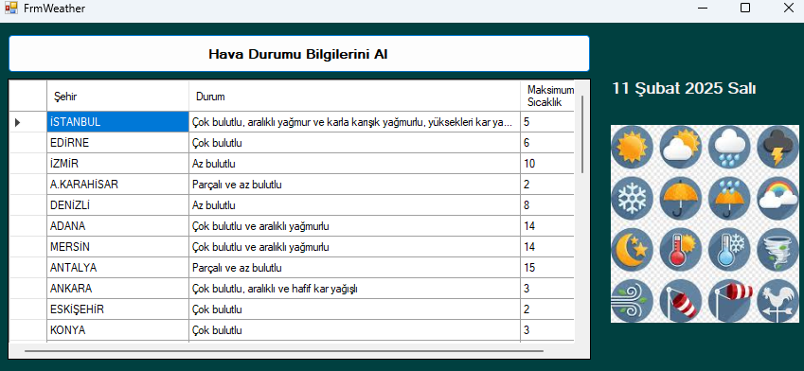
Hava Durumu

Slide 15


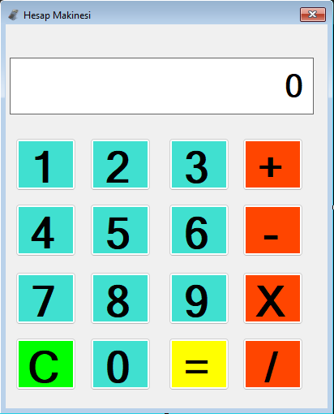
Hesap Makinesi
Yine uygulamamızı zenginleştiren bir uygulama daha yaptık . (Ne gerek varsa artık !)

Slide 16
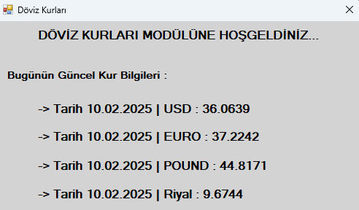
Döviz Kurları
Verileri güncel olarak merkez bankası verilerinden aldığımız kur bilgilerini de gösteren bir modüle sahibiz.Sonuçta turistler, dövizle ödeme yapmak isteyebilirler.

Slide 17
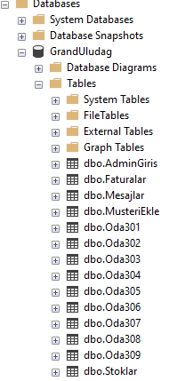
Veri Tabanı Tablo Yapısı
Veri tabanı tabloları ve yapısı yandaki gibidir.Odaları farklı bir tabloda,normalizasyona uygun bir şekilde yapmak daha doğru olsa da canım böyle yapmak istedi.
İsteyen daha doğru bir yapı kurabilir ve tabloların ilişkisini düzenleyebilir.Zaten odaları da bir scriptle oluşturdum.

Slide 18
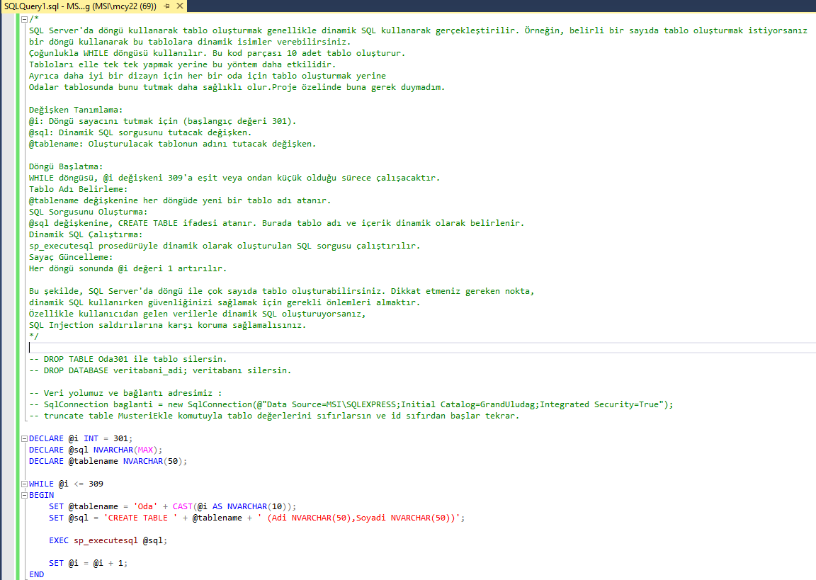
Veri Tabanı Kodlar ve Bazı Notlar

Slide 19
Kapanış ve Bazı Notlar
Uygulamanın genel itibariyle yapısı bu şekildedir.Kodlar ve veritabanı yapısını, yani uygulamanın tamamına github adresimden erişebilir ve gerekli düzeltmeleri yapabilirsiniz.
Uygulama daha da çeşitli hale gelebilir veya yaptığım hatalar (eğer varsa) düzeltilebilir, daha iyi çözümler yapabilir.Kodların bazı kısımlarında veya modüllerde buna gerek duymadım.Bu otomasyonla bir otel uygulaması için gerekli modüllere ulaşılabilir ve ilgili otel özelinde değişiklik yapılabilir.
Uygulamada bazı sayfalar gereksiz de olsa, bunu Windows form yapısını daha iyi anlamak ve yaptığım uygulamaları çeşitlendirerek daha iyi öğrenmek için yaptım.
Ayrıca kodlarda gerekli açıklamaları da yapmış bulunmaktayım.

Slide 20
Kaynak
Murat Yücedağ Youtube
Projenin genel yapısı hakkında ve bazı noktalarda Eğitmen Murat Yücedağ’ın youtube platformuna attığı içerikten faydalandım.Eğitmenin yaptığı bazı kod tekrarlarını ve hataları , kod iyileştirmelerini yaptım.
Özellikle odaları eklerken ve oda işlemlerini güncellerken yapılan tekrarlar ve yanlışlar, Admin girişteki ekranda değerleri girince alınan hatalar,veri tabanı kısmındaki daha iyi çözümler gibi bazı işlemleri düzelttim.
Ayrıca eğitmenin yaptığı modüllere ek bazı modülleri ekleyerek kendime göre projeyi düzenledim.
Eğitmene katkılarından dolayı teşekkür ederim.

Slide 21
Teşekkür
Projemi incelediğiniz için teşekkür ederim.Faydalı olmasını ümit ederim.

